Slide 1
Capstone Final
5조

Slide 2
Develop Environment
Language
C#, JAVA Python3, MySQL
IDE
Visual Studio Intellij
OS
Ubuntu Linux
Window, MacOS
FrameWork
Tomcat
Spring Boot

Slide 3
What we used?
C# (GUI Programming [2-1])
JAVA(OOP programming [2-1])
Ubuntu Linux(Server Programming [2-2])
MySQL(Database [3-1])
TCP(Network Programming [3-1,2])
Encryption(Security Algorithm [4-1])
Python(Embedded System [3-2])

Slide 4
구현 기술
파일 암・복호화 기술 구현
최초 파일 목록 비교 및 압축 전송 방식
DB 기반 서버 파일 관리 및 시간 비교 알고리즘 적용
TCP Socket을 이용한 실시간 동기화 구현 #방구분
Queue를 이용한 동기화 Thread scheduling

Slide 5
파일 암・복호화 기술 구현
1

Slide 6
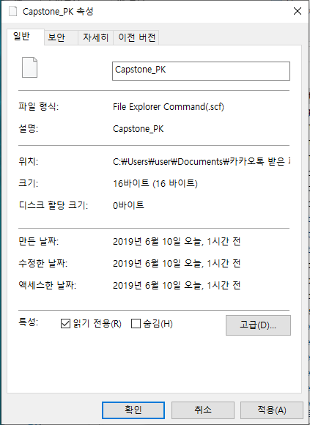
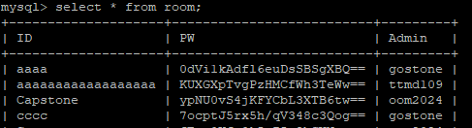
암・복호화 기술 구현
방 생성 완료 시 방 이름으로 구성된 랜덤한 128bit Key 생성
내부 경로 저장 & 이메일로 참가자들에게 전송
입력한 방 비밀번호에 대한 Byte에 Key Byte로 AES 알고리즘 적용 후 DB에 저장
모든 방의 비밀번호는 1234로 생성했지만
전부 다르게 저장된 결과

Slide 7
파일 암・복호화 기술 구현
파일 전송 시 전송을 위해 버퍼마다 바이트 분할 -> 분할된 바이트를 16Byte 단위로 한번 더 분할하여 Key파일과 암호화 적용
서버는 받은 Byte 데이터를 신뢰하고 파일로 생성
클라이언트가 파일을 서버에 요청 -> 서버에 저장되었던 왜곡된 파일을 전송
클라이언트는 서버에서 요청한 파일 데이터를 모두 전송 받음
클라이언트는 데이터를 파일로 만들기 직전 해당 수신한 모든 Byte를 16Byte 단위로 분할하여 Key파일과 복호화 적용 후 파일로 생성

Slide 8
최초 파일 목록 비교 및 압축 전송 방식
2

Slide 9
최초 파일 목록 비교 및 압축 전송 방식
사용자
방 접속
사용자 로컬 파일 목록
HTTP 통신을 통한 JSON 서버 전송
HTTP 통신을 통한 압축 파일 JSON 배열 전송
서버 DB 확인,
요청 파일 판단
클라이언트 전송 파일 목록 압축
압축 파일 해제, 개별 복호화 및 업로드 목록 파일 서버 전송
MySQL DB 확인
최신 파일 판단,배열 목록
반환 및 최신화

Slide 10
최초 파일 목록 비교 및 압축 전송 방식
압축 파일전송 이유
불필요한 다운로드 요청 제거 (N번 요청 -> 1번 요청 개선)
Google Drive 파일다운로드 방식 벤치마킹
JSON 배열 구현 이유
한번의 요청으로 업로드, 다운로드, 삭제 기능을 전달받고 일괄 처리
각 기능들을 Thread로 구현함으로써 병렬 프로그래밍 및 속도 개선

Slide 11
DB기반 서버 파일 관리 및 시간 비교 알고리즘 적용
3

Slide 12
DB기반 서버 파일 관리 및 시간 비교 알고리즘 적용
파일 업로드시
최종수정 시간을 기반으로 DB값과 비교, 최신 파일 판단
파일 삭제시
삭제 릴레이션에 값 추가
삭제 기준 시간과 파일 최종 수정시간, 파일의 크기를 비교
삭제 혹은 신규 파일 판단 해서 Client에게 결과 리턴

Slide 13
TCP Socket을 이용한 실시간 동기화 구현
4

Slide 14
TCP Socket을 이용한 실시간 동기화 구현
Based Python -> 서버에서 양방향 통신을 위한 python 소켓 서버 코드 구현
TCP Socket 방 구분 원리 1. 소켓 클라이언트는 최초 접속 시 방 이름과 ID를 전송 2. 최초 접속 시 해당 IP로 수신된 방 이름과 ID를 List에 IP와 함께 저장 3. 클라이언트로부터 메시지를 전송 받았을 경우 전송자 IP에 해당하는 방을 찾음 4. DB에 접속하여 방에 참여중인 ID를 가져옴 5. 구한 정보와 접속하고 있는 IP들의 ID와 방을 매칭 후 전송
접속된 사용자들에게 파일 전송 구분 방식 -> 소켓은 전송 명령에 해당하는 특정 문자열 구조를 구분된 방의 참가자들에게 전송

Slide 15
Queue를 이용한 동기화 Thread scheduling
5

Slide 16
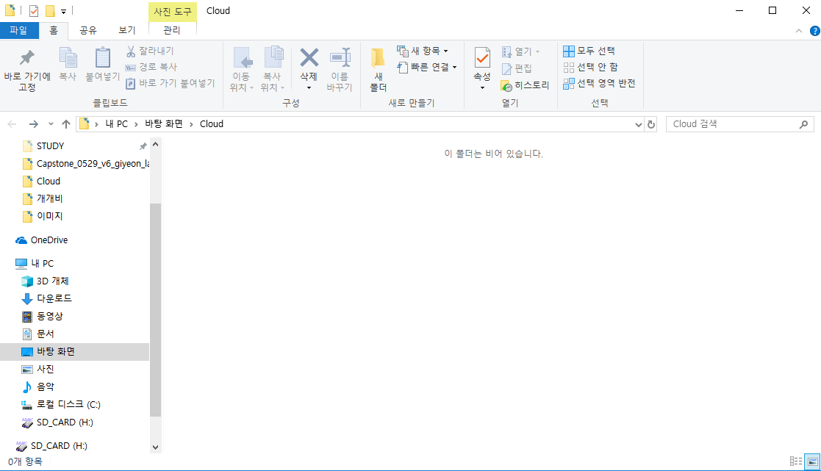
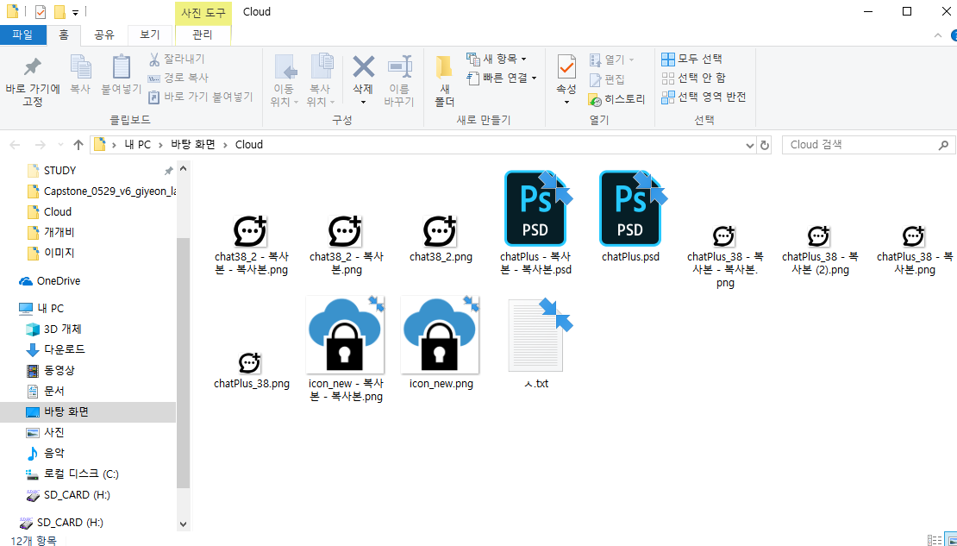
구현 목적
TCP Buffer Issue
수많은 파일을 동시에 전송, 삭제 시 버퍼 밀림 발생
두명의 사용자 파일이 달라지는 현상

Slide 17
해결 방안 (1. 병렬 프로그래밍)
Main Response
Main Response
파일 관련
명령 수신
파일 관련
명령 수신
Thread
명령 처리
개선
명령 처리
응답 대기
응답 대기

Slide 18
해결 방안 (2. 서버 전송 명령 스케줄링)
Watcher 파일변화 감지
T6
1.0 sec delay
T1
T2
T3
T4
T5
SERVER
Command Thread Manage Queue
Queue를 통한 Thread 관리 및 FIFO 구조로 명령 전송
서버로 전송시 1.0 sec delay를 줌으로써 Buffer 밀림 현생 해결
t.isAlive() 함수와 t.join() 을 통해 불필요한 동작없이 다음 로직 대기상태로 구현

Slide 19
발표하기엔 TMI한 사소한 기술
SMTP를 이용한 이메일 전송 기술
C# Chatting Form GUI 처리 기술
File System Watcher 기반 파일 생성 삭제, 판단

Slide 20
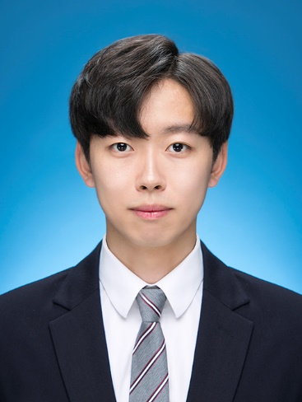
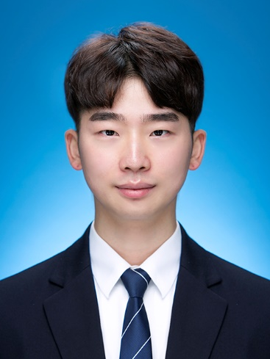
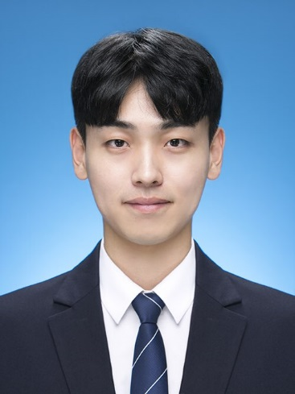
역할 분담
Python TCP/IP Socket Server 총괄
DBA 구조 설계 및 구축 전담
FILE 암・복호화 구현, 메일 SMTP 메일 전송
Spring Server 구축 총괄
DB 쿼리 전담 및 시간 비교 알고리즘 구현
Queue를 통한 Thread Scheduling 구현
고경석
김기연
.NET(C#) 파일 동기화 부문 전담
.NET(C#) File System Watcher 코드 총괄
HTTP Client Request 코드 담당
.NET(C#) UI 디자인, UI 기능 총괄
.NET(C#) Chatting 기능 담당
Socket Client측 요구 및 응답 담당
이종혁
함승민

Slide 21
개인별 레벨업
다른 언어간 소켓 통신 경험 C# <-> Python
파일 왜곡을 통해 보안 역량 강화
Thread간 UI접근의 코드 성능 고려 능력 증진
Spring Boot (JAVA)에 대한 전반적인 이해
Server, HTTP Response 개념, DB Skill 강화
Queue, Thread로 인해 성능 고려 능력 증진
고경석
김기연
.NET(C#) 기초 지식 향상 및 객체지향의 이해
서버, 클라이언트 개념 확립
HTTP에 따른 Request Response 개념 증진
.NET(C#) 기초 지식 향상 및 객체지향의 이해
Window Form Controls 실력 향상, 기능구현
구글링 및 Document문서 분석 능력 강화
이종혁
함승민

Slide 22
THANK YOU
# 5조

